Slide 1

EJECUCIÓN PRESUPUESTARIA DE GASTOS ACUMULADA
AL MES DE OCTUBRE DE 2019
PARTIDA 23:
MINISTERIO PÚBLICO
Valparaíso , diciembre de 2019

Slide 2
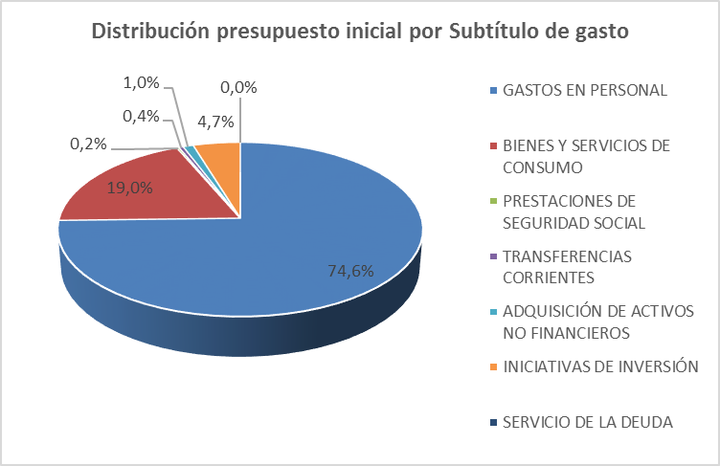
EJECUCIÓN PRESUPUESTARIA DE GASTOS ACUMULADA AL MES DE OCTUBRE DE 2019
MINISTERIO PÚBLICO

Slide 3
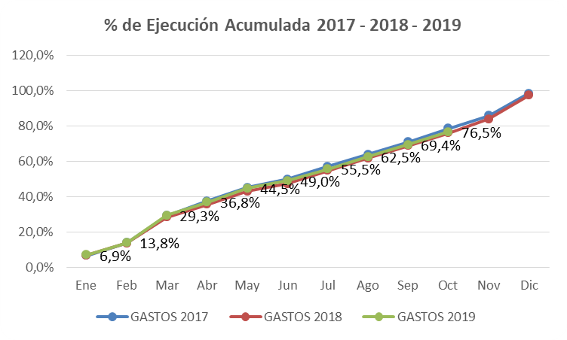
EJECUCIÓN PRESUPUESTARIA DE GASTOS ACUMULADA AL MES DE OCTUBRE DE 2019
MINISTERIO PÚBLICO

Slide 4
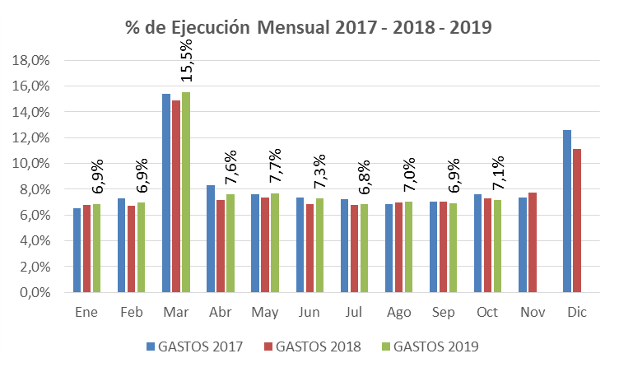
EJECUCIÓN PRESUPUESTARIA DE GASTOS ACUMULADA AL MES DE OCTUBRE DE 2019
MINISTERIO PÚBLICO

Slide 5
EJECUCIÓN PRESUPUESTARIA DE GASTOS ACUMULADA AL MES DE OCTUBRE DE 2019
MINISTERIO PÚBLICO
en miles de pesos de 2019

